Slide 1
性能测试
徐明明

Slide 2
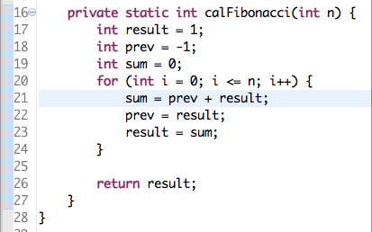
如果我们要测试这么个方法
0 1 1 2 3 5 8 13 21

Slide 3
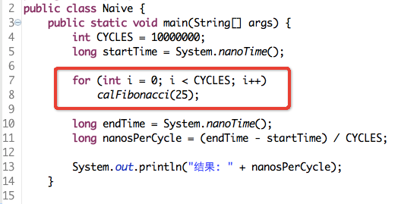
普通青年的做法
真的有这么快吗？

Slide 4
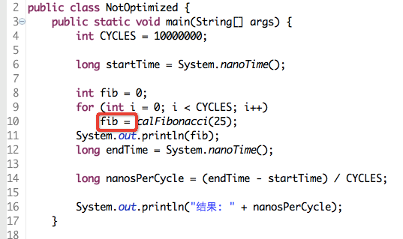
不被优化的

Slide 5
还是不准
我们的Java代码是以字节码的形式被加载到JVM里面执行的。
JIT(Just In Time)编译器会把Hot Code编译成机器码

Slide 6
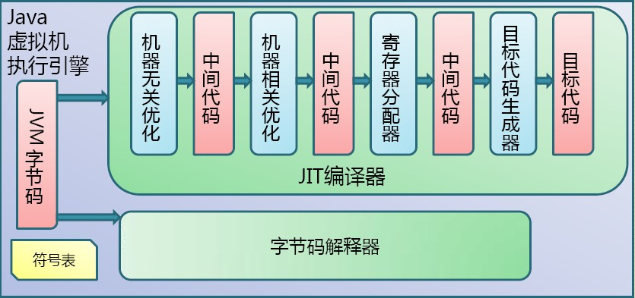

Slide 7
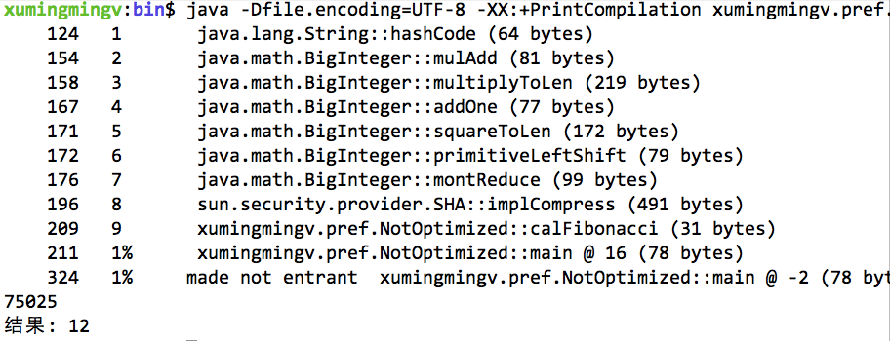
-XX:+PrintCompilation

Slide 8
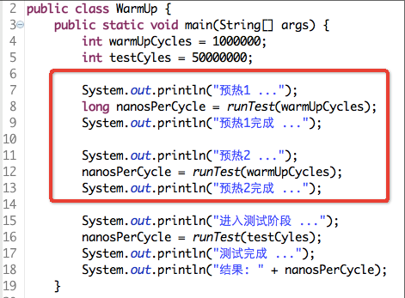
添加预热阶段

Slide 9
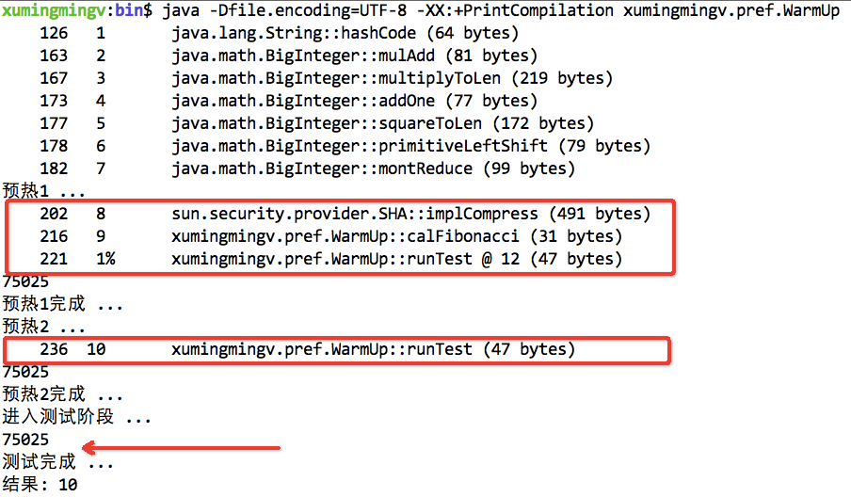

Slide 10
还是可能不准确
JVM替我们管理内存的回收
如果我们测试的过程中发生了一次JVM的垃圾回收会怎么样？

Slide 11
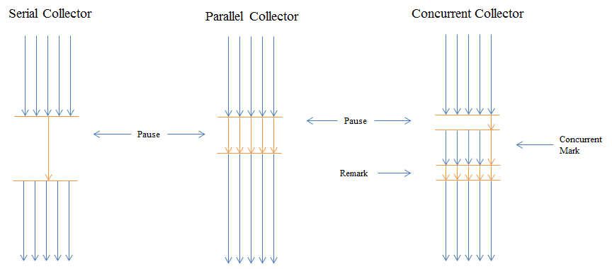

Slide 12
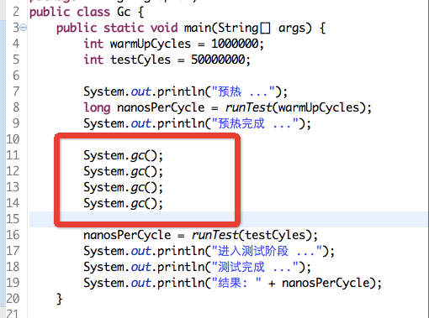

Slide 13
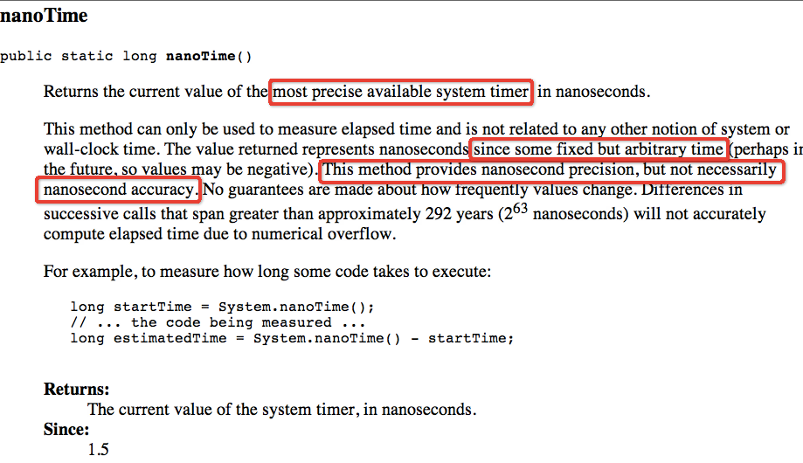
谈谈System.nanoTime()

Slide 14
参考文档
-XX:+PrintCompilation：https://gist.github.com/1165804#file_notes.md

Slide 15
Q/A

